Slide 1
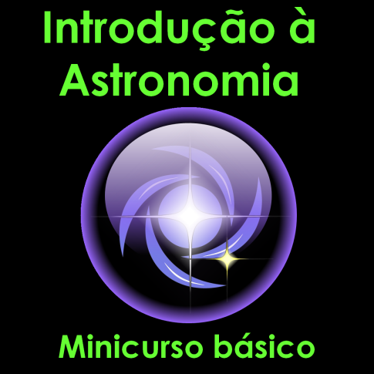
Centro de Divulgação da Astronomia
Observatório Dietrich Schiel
As estrelas
André Luiz da Silva
Observatório Dietrich Schiel
/CDCC/USP
Imagem de fundo: céu de São Carlos na data de fundação do observatório Dietrich Schiel (10/04/86, 20:00 TL) crédito: Stellarium
Notes:
Imagem de fundo: céu de São Carlos na data de fundação do observatório Dietrich Schiel (10/04/86, 20:00 TL) crédito: Stellarium

Slide 2
Distâncias estelares

Slide 3
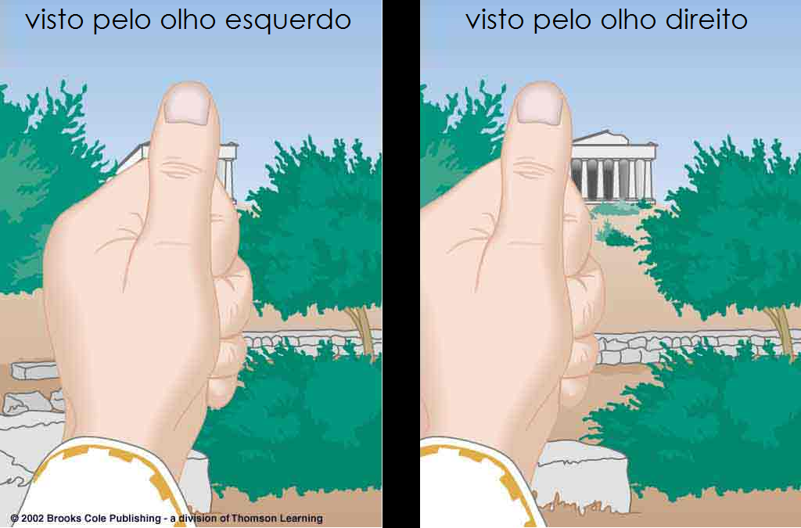
Método da paralaxe
Fonte: http://spot.pcc.edu/~aodman/physics%20122/parallax-pictures/parallax-lecture.htm

Slide 4
Método da paralaxe
Fonte: http://spot.pcc.edu/~aodman/physics%20122/parallax-pictures/parallax-lecture.htm

Slide 5
Paralaxe de uma estrela
p”
Junho
Janeiro
Crédito do slide original: Prof. Roberto Boczko; adaptações: André Luiz da Silva CDA/CDCC/USP

Slide 6
Unidades de distância:
Parsec
Ano-luz

Slide 7
Parsec
Estrela
É a distância em que se observa a UA subentendida por um ângulo de 1”
d
1”
Sol
1UA
Terra
1 pc = 3,26 anos-luz = 206.265 UA
Crédito do slide original: Prof. Roberto Boczko; adaptações: André Luiz da Silva CDA/CDCC/USP

Slide 8
Cálculo da distância, a partir da paralaxe
Onde:
d_{pc}: é a distância, em parsecs
p”: é a paralaxe, em segundos de arco

Slide 9
O ano-luz: a mais popular
Ondas
luminosas
300.000
km/s
c
Fóton
Percurso da luz durante 1 ano
1 ano-luz
9 trilhões e 500 bilhões de km
Crédito do slide original: Prof. Roberto Boczko; adaptações: André Luiz da Silva CDA/CDCC/USP

Slide 10
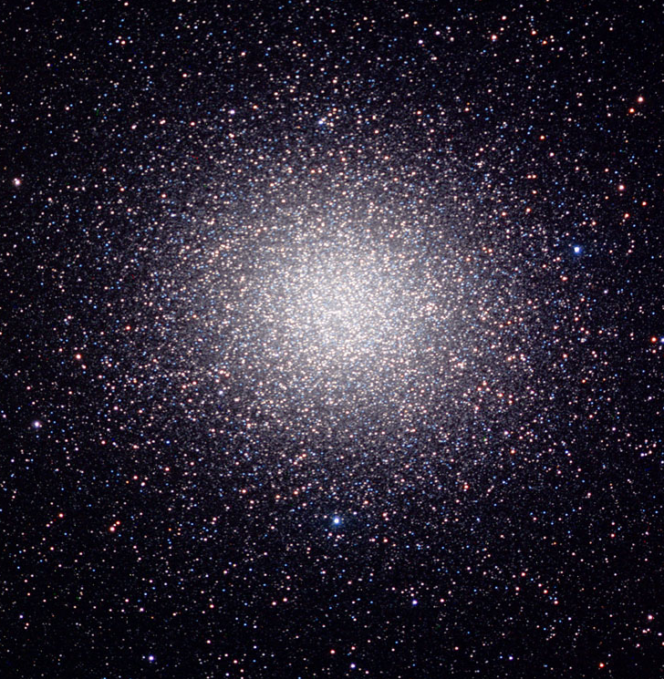
Quanto tempo a luz leva para vir...
do Sol?
8 minutos
da estrela mais próxima depois do Sol?
4 anos
das estrelas do aglomerado Omega Centauri
17 mil anos!
Crédito das imagens: Sol: http://wwwdevinin.blogspot.com; Omega Centauri: Telescópio Espacial Hubble

Slide 11
O brilho das estrelas

Slide 12
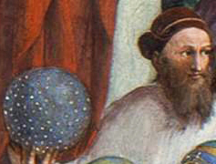
Magnitudes aparentes
(Hiparco de Nicéia, c.190-c.120 a.C.)
1ª
As mais brilhantes do céu noturno
2ª
3ª
4ª
5ª
6ª
No limite da visibilidade do olho humano.
Crédito: Prof. Roberto Boczko, com adaptações; crédito da imagem de Hiparco: Wikipedia

Slide 13
Atenção: cuidado!
A relação entre magnitude e brilho é inversa: quanto maior o brilho, menor a magnitude!

Slide 14
Magnitudes aparentes modernas com exemplos
Mag. 30: limite observado pelos maiores telescópios do mundo
Mag. 10: limite de um binóculo 7x50
Mag. 6: limite de visib. do olho humano
Mag. 2,7: δ Crucis (Pálida)
Mag. -1,5: de Sirius (a estrela mais brilhante do céu noturno)
Mag.-12,5: da Lua Cheia
Mag.-26,8: do Sol

Slide 15
Magnitude absoluta
Magnitude aparente de uma estrela a uma distância D, fixa.
D
D
D
D
D
D
Terra
D = 10 pc = 32,6 a.l.
Crédito da imagem: Prof. Roberto Boczko ,com adaptações

Slide 16
“O Sol é uma estrela de quinta grandeza”
Msol ≈ 5
Crédito da imagem: http://wwwdevinin.blogspot.com

Slide 17
As cores das estrelas

Slide 18
As cores e as temperaturas
30.000 °C
20.000 °C
10.000 °C
7.000 °C
6.000 °C
4.000 °C
3.000 °C
Quente
Sol
Fria
Crédito da imagem original: Prof. Roberto Boczko; adaptações: André Luiz da Silva/CDA/CDCC/USP

Slide 19
Classes espectrais

Slide 20
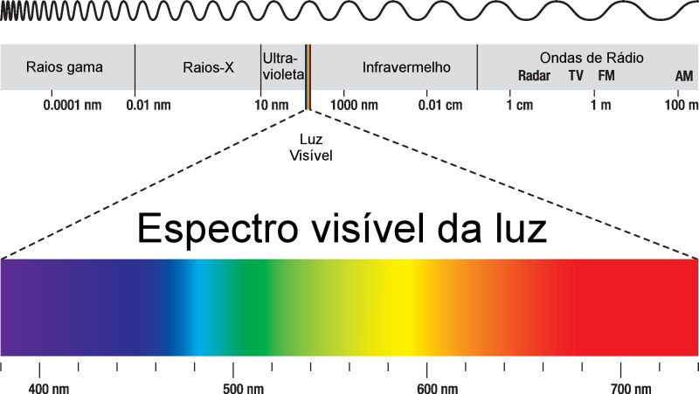
Espectro eletromagnético
Fonte da imagem: http://www.infoescola.com/fisica/espectro-eletromagnetico/

Slide 21
espectros
Espectro contínuo
Espectro de absorção
Espectro de emissão
Fonte da imagem: Silva, A. L., Radioastronomia, um texto introdutório.

Slide 22
Classes espectrais
Temperatura
O
B
A
F
G
K
M
Oh... Be A Fine Girl: Kiss Me!
(Guy)
Crédito : André Luiz da Silva/CDA/CDCC/USP

Slide 23
Os tamanhos das estrelas

Slide 24
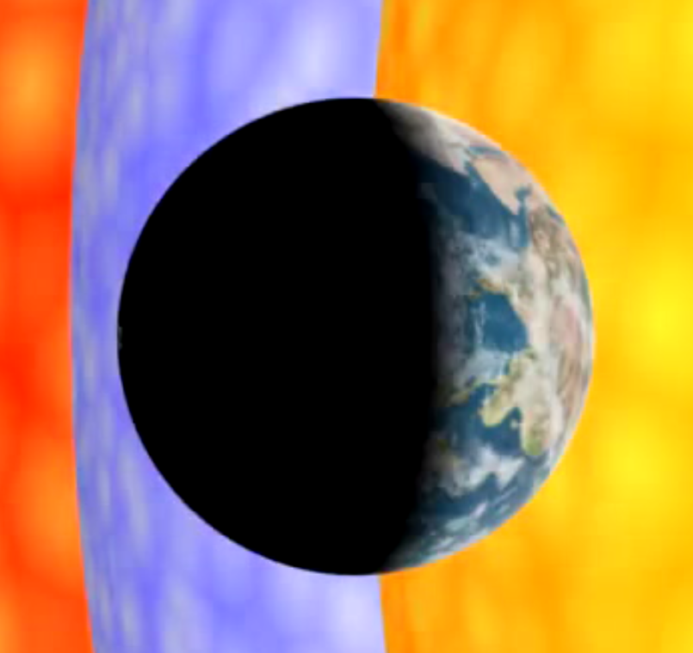
Vídeo: tamanhos estelares
Crédito: Jon S. disponível em http://www.youtube.com/watch?v=c8CgDGhYKe8

Slide 25
Deneb: 100 R_{ʘ}
Antares: 500 R_{ʘ}
(2,3 UA)
Aldebaran: 40 R_{ʘ}
Sol: próximo slide...
Spica A: 7 R_{ʘ}
Crédito da imagem: André Luiz da Silva/CDA/CDCC/USP
Notes:
Nessa figura, Antares tem um raio de 15cm

Slide 26
Sol: 1 R_{ʘ}
Crédito da imagem: André Luiz da Silva/CDA/CDCC/USP
Notes:
a referência para esta figura é o Chaisson e McMillan, pg.434.

Slide 27
Estrela de
Barnard: 0,2 R_{ʘ}
Júpiter: 0,1 R_{ʘ}
Próxima
Centauri: 0,08 R_{ʘ}
Sirius B: 0,01 R_{ʘ}
Crédito da imagem: André Luiz da Silva/CDA/CDCC/USP/

Slide 28
As massas das estrelas

Slide 29
Estrelas binárias e massas
M
a_{m}
m
a
a_{M}
M e m em M_{ʘ}
a,a_{m} e a_{M} em UA
T em anos

Slide 30
Distribuição de massas
69%: <0,5 Mʘ
19%: entre 0,5 e <1 Mʘ
8%: entre 1 e <2 Mʘ
3%: entre 2 e 4 Mʘ
1% >4 Mʘ
Notes:
Na pequena faixa de 1%, correspondendo às estrelas com mais de 4 massas solares, 0,8% é a fração daquelas com massas entre 4 e 8 massas solares, enquanto que a porcentagem de estrelas com massa maior que 20 massas solares é de apenas 0,06%.

Slide 31
Diagrama H-R

Slide 32
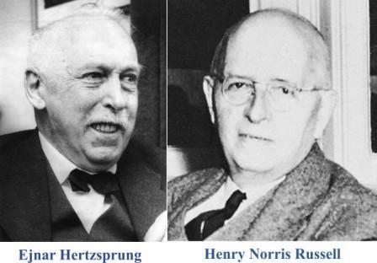
Diagrama de Hertzprung-Russel (diagrama H-R)
Ejnar Hertzsprung (1873 –1967) - Dinamarca
Henry Norris Russell (1877 – 1957) – E.U.A
Crédito da imagem: Wikipedia,

Slide 33
Diagrama Hertzprung-Russel (diagrama H-R)
Lʘ
10.000
100
1
0,01
0,0001
Temp.
30.000°C
10.000°C
6.000°C
3.000°C
Crédito : André Luiz da Silva/CDA/CDCC/USP, baseado em figura de Chaisson & McMillan, Astronomy Today

Slide 34
Estrela azul
1 m²
Área na
superfície
da estrela
R
Crédito da imagem: André Luiz da Silva/CDA/CDCC/USP

Slide 35
Estrela vermelha
1 m²
Área na
superfície
da estrela
R
Crédito da imagem: André Luiz da Silva/CDA/CDCC/USP

Slide 36
Diagrama H-R
Lʘ
supergigantes
10⁴
gigantes
1
Sol
anãs brancas
10⁻⁴
30.000°C
6.000°C
3.000°C
Temp.
Crédito : André Luiz da Silva/CDA/CDCC/USP

Slide 37
Diagrama Hertzprung-Russel (diagrama H-R)
Lʘ
Sequência Principal
ramo das gigantes vermelhas
10.000
100 R_{ʘ}
100
10 R_{ʘ}
1
anãs brancas
1R_{ʘ}
0,01
0,1R_{ʘ}
0,0001
Temp.
30.000°C
10.000°C
6.000°C
3.000°C
Crédito : André Luiz da Silva/CDA/CDCC/USP, baseado em figura de Chaisson & McMillan, Astronomy Today

Slide 38
A vida das estrelas

Slide 39
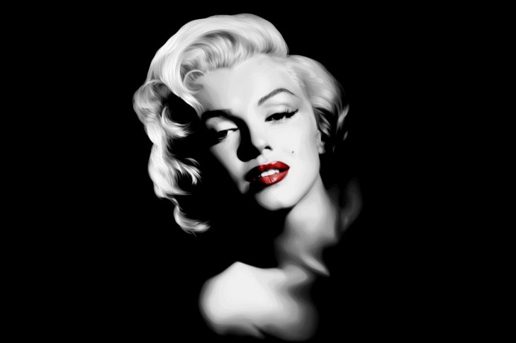
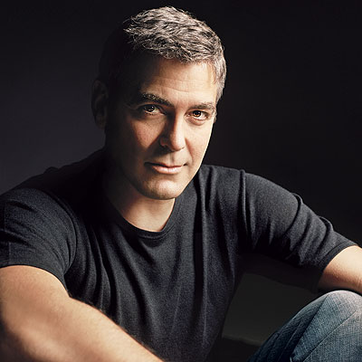
Notes:
Crédito das imagens: Angelina Jolie: http://lissarankin.com; Marlyn Monroe: http://pt.my-walls.net; George Clooney: http://www.people.com

Slide 40
Evolução estelar

Slide 41
Estrelas:
Corpos gasosos no interior dos quais
ocorrem, ou ocorreram, reações
de fusão nuclear sustentáveis
Crédito : André Luiz da Silva/CDA/CDCC/USP

Slide 42
Gravidade x Calor
Outras influências:
rotação
campos magnéticos
Crédito : André Luiz da Silva/CDA/CDCC/USP

Slide 43
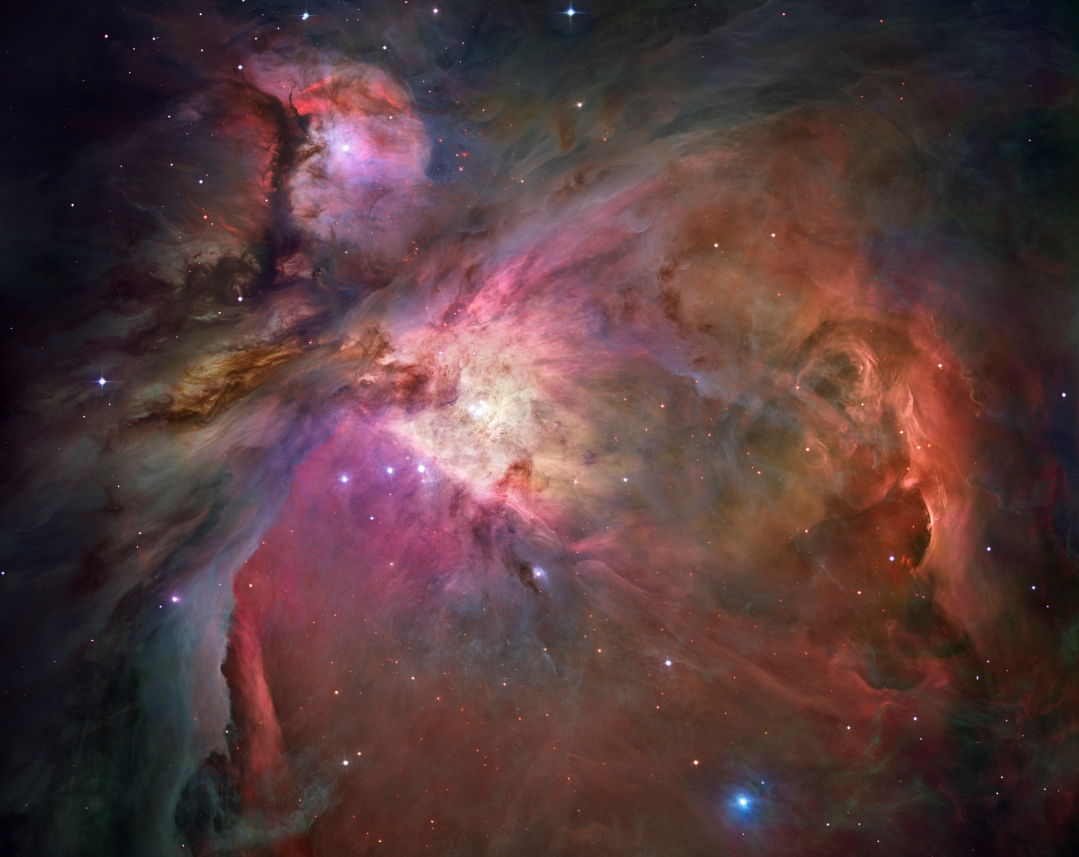
Nebulosa de Orion (M42)
Nebulosa de emissão – formação estelar “berçário estelar”
Distância: cerca de 1.500 a.l.
Tamanho: cerca de 40 a.l.
Crédito da imagem: NASA, ESA, M. Robberto (STScI/ESA) et al.

Slide 44
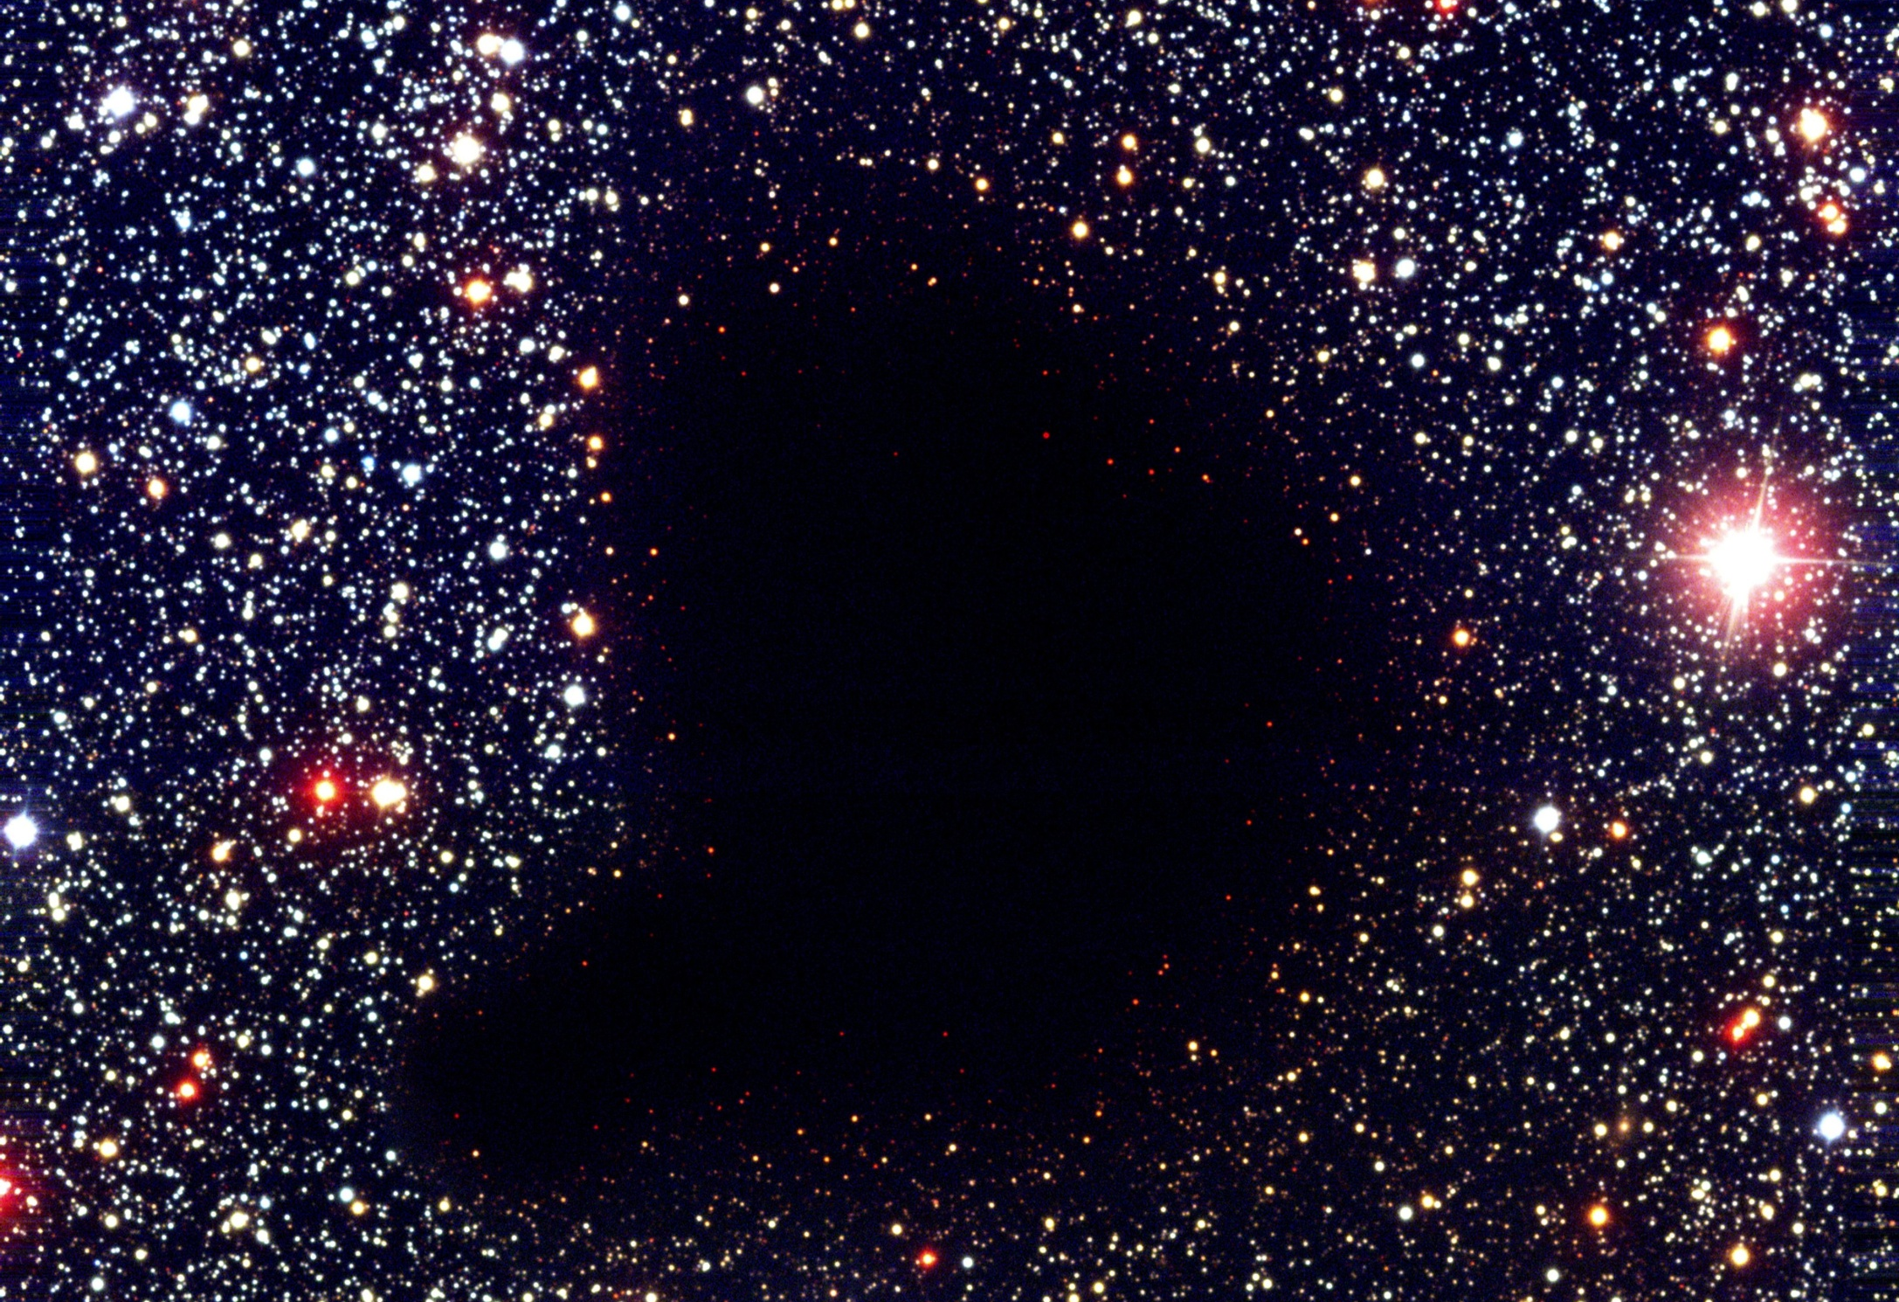
Barnard 68
Nuvem molecular
Distância: cerca de 500 a.l.
Tamanho: cerca de 1 a.l.
Crédito da imagem: FORS Team, 8.2-meter VLT Antu, ESO
Notes:
A figura foi retirada do APOD 14dec14.

Slide 45
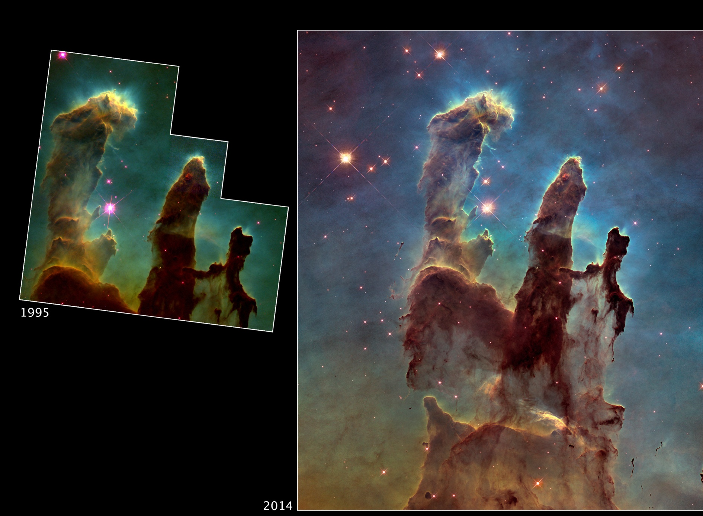
Pilares da Criação
Parte de região de formação estelar
(Nebulosa da Águia – M16)
Distância: cerca de 7.000 a.l.
Tamanho: cerca de 4 a.l. (pilar da esquerda)
Crédito da imagem: NASA/ESA

Slide 46
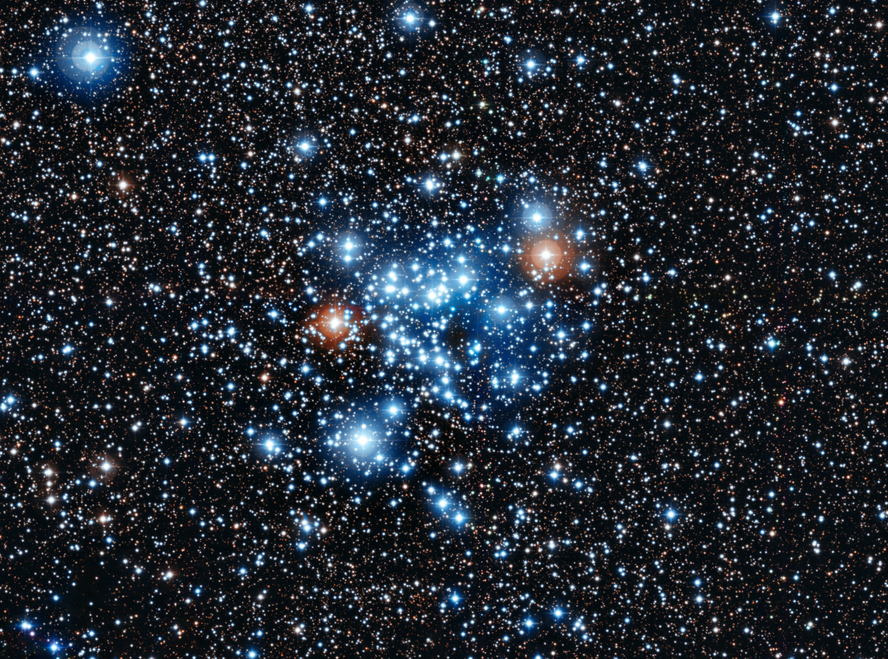
O Aglomerado da Pérola
(NGC 3766)
Aglomerado aberto
Distância: cerca de 5700 a.l.
Constelação: Centaurus
Idade: 14 milhões de anos
Crédito da imagem: ESO

Slide 47
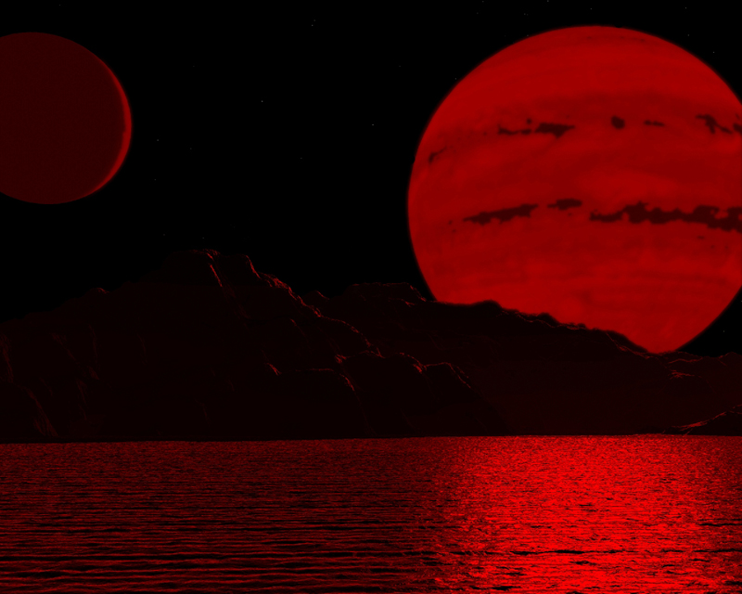
Anãs marrons:
entre 12 massas e
80 massas de Júpiter
Crédito da imagem: Jeff Bryant

Slide 48
Evolução de estrelas de pouca massa

Slide 49
Estrelas de “pouca massa”
menos que 8 M_{ʘ} : estrelas não farão síntese do C, indo até a fusão do He apenas

Slide 50
No Diagrama H-R
Lʘ
NP
Flash do He
10.000
RAG
100
RH
1
subgigante
0,01
(...) AN
0,0001
SP
AB
Temp.
30.000°C
10.000°C
6.000°C
3.000°C
Crédito : André Luiz da Silva/CDA/CDCC/USP, baseado em figura de Chaisson & McMillan, Astronomy Today

Slide 51
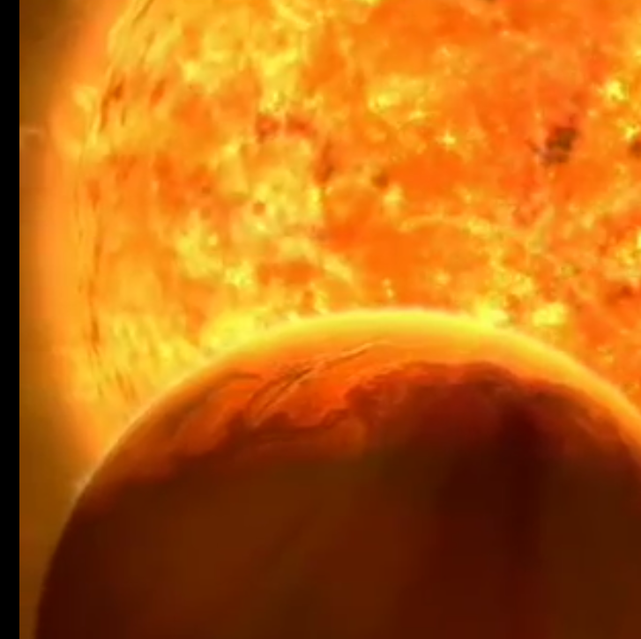
A gigante vermelha Sol
Crédito: ESO

Slide 52
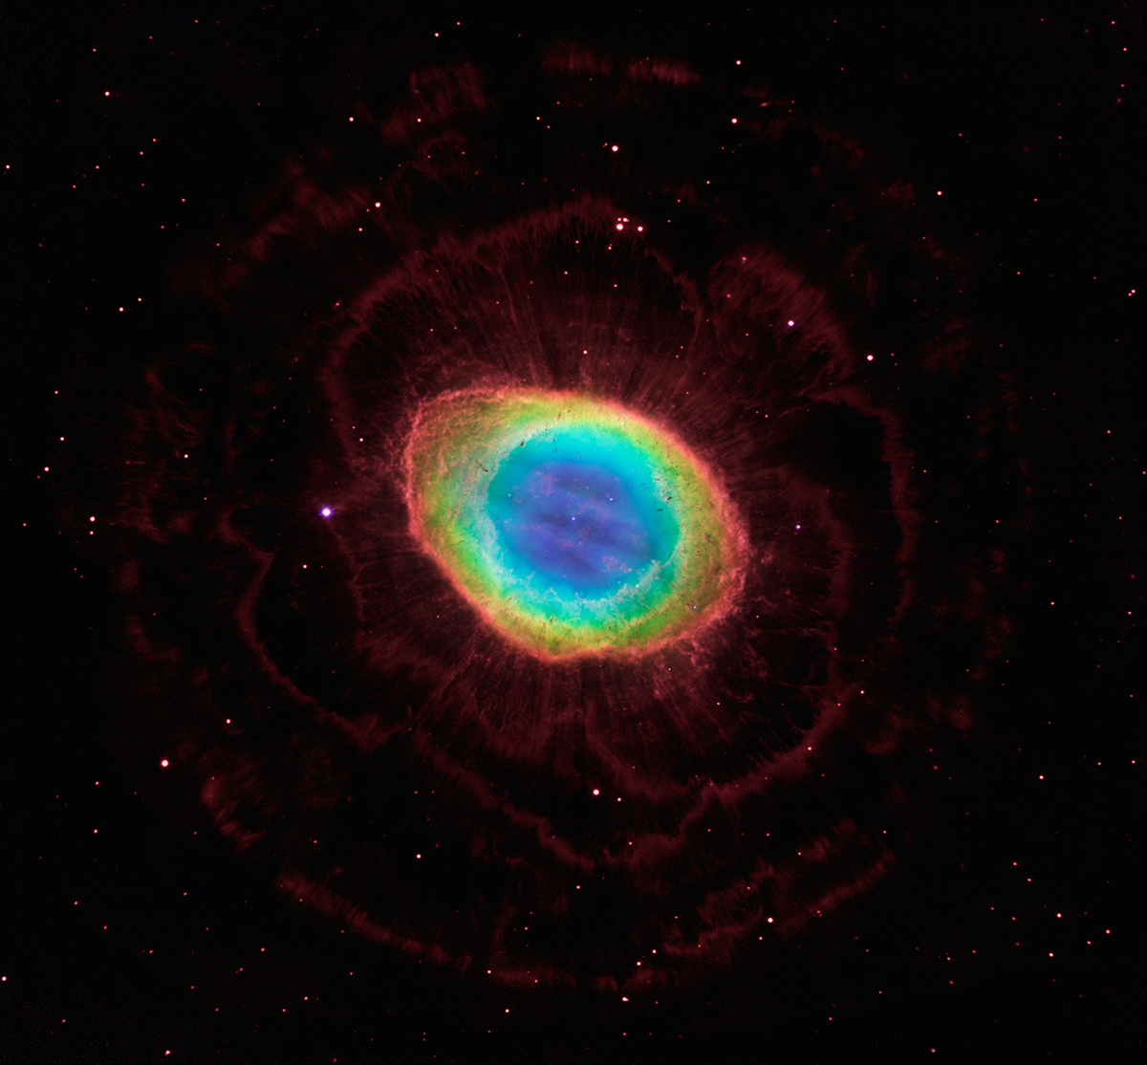
Nebulosa do anel (M 57)
Crédito da imagem: Telescópio Espacial Hubble
Notes:
Object Name: Ring Nebula, M57, NGC 6720 Object Description: Planetary Nebula Position (J2000): R.A. 18h 53m 35s Dec. 33° 01' 43" Constellation: Lyra Distance: 2,300 light-years (700 parsecs)

Slide 53
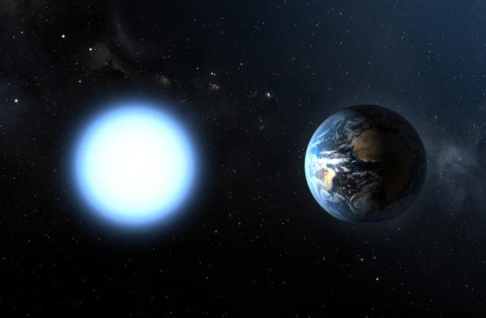
Tamanho de uma anã branca
Crédito da imagem: http://ircamera.as.arizona.edu/NatSci102/NatSci102/lectures/starevolution.htm

Slide 54
Tamanho de uma anã branca
Crédito da imagem: http://ircamera.as.arizona.edu/NatSci102/NatSci102/lectures/starevolution.htm

Slide 55
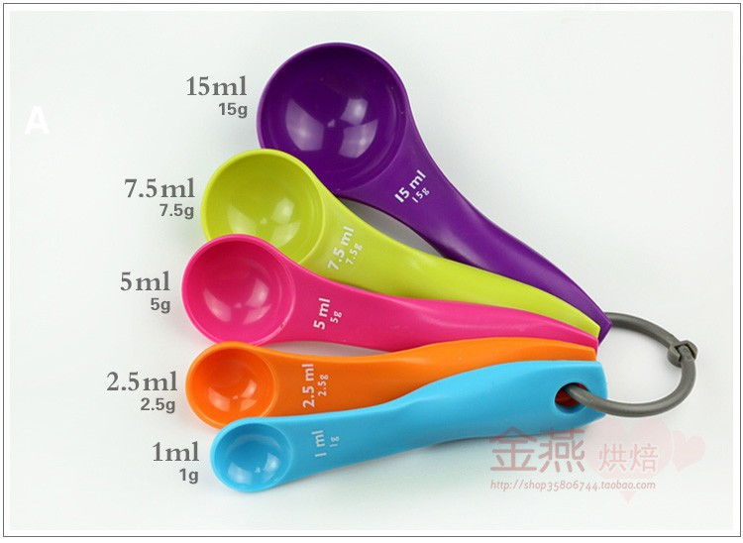
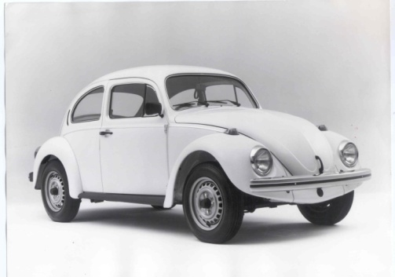
Densidade de uma anã branca
ρ_{ab} ≈ 10¹⁰ kg/m³
12 x
10 toneladas
Crédito das imagens: fusca: https://parachoquescromados.wordpress.com/tag/fusca/ colheres: http://pt.aliexpress.com
Notes:
O fusca pesa em torno de 800 kg. A colher azul, com volume de 1 ml (=1centímetro cúbico) equivale a meia colher de café.

Slide 56
Evolução de estrelas de grande massa

Slide 57
Tempo de vida na SP
Massa (M_{ʘ}) | Classe Espectral | Luminosidade (L_{ʘ}) | Tempo SP (anos)
25
O
80.000
3 M
3
F
60
3 G
1
G
1
10 G
0,5
M
0,03
56 G
Fonte: Mike Inglis: Observer’s Guide to Stellar Evolution, com adaptações
Notes:
Uma estrela no limite de baixa massa, ou 0,08 massas solares passa mais de 5 trilhões de anos na SP!

Slide 58
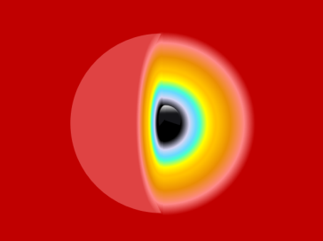
Supergigante vermelha
Próximo Slide...
Núcleo
Imagens fora de escala
Crédito : André Luiz da Silva/CDA/CDCC/USP, baseado em figura de Chaisson & McMillan, Astronomy Today

Slide 59
núcleo “cebola” - SN tipo II
Fe inerte
Fusão Si
Fusão Mg
Fusão Ne
Fusão O
Fusão C
Fusão He
Fusão H
“envelope” de H
Imagem fora de escala
Crédito : André Luiz da Silva/CDA/CDCC/USP, baseado em figura de Chaisson & McMillan, Astronomy Today
Notes:
Para uma estrela de 20 massas solares, a queima do H ocorre em 10 milhões de anos; a do He em 1 milhão, do C em mil anos, do O em 1 ano e a do Si em apenas uma semana.

Slide 60
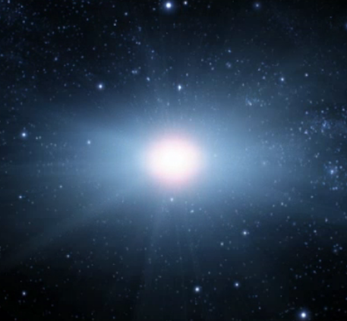
Supernova tipo II
Crédito: ESA/Hubble (M. Kornmesser & L. L. Christensen)

Slide 61
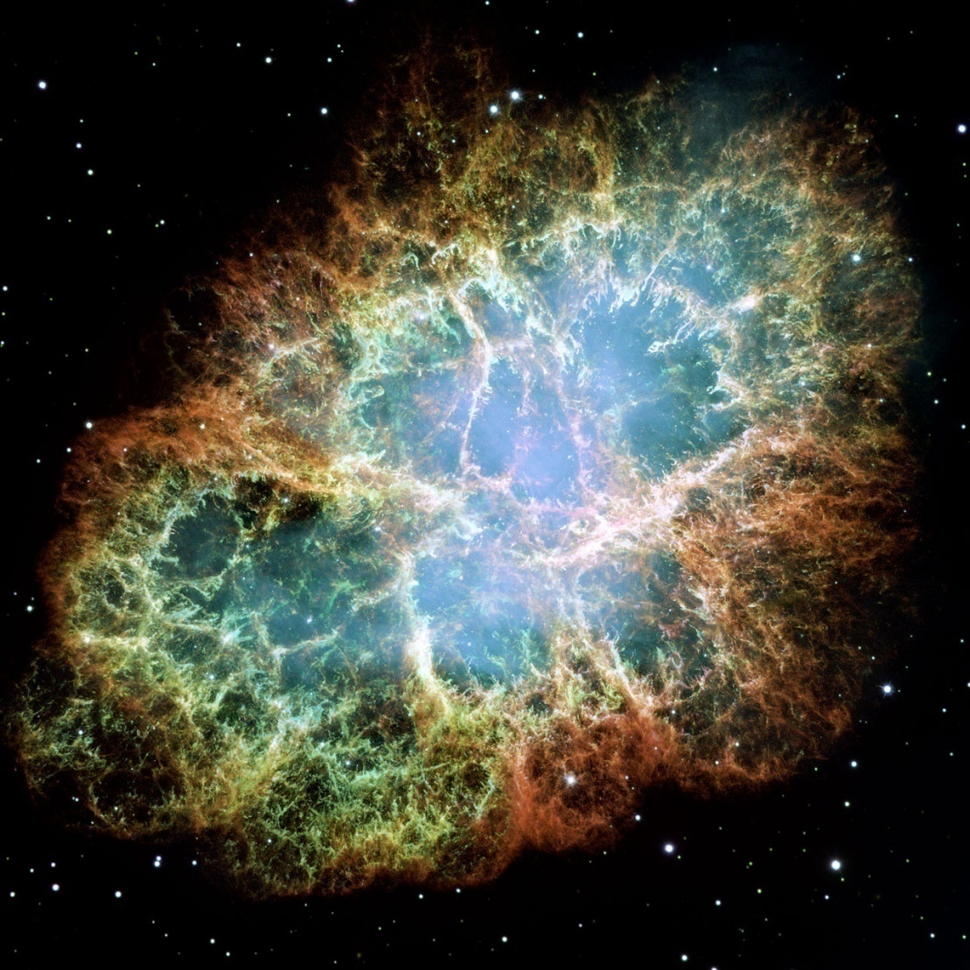
Nebulosa do Caranguejo – M1
Crédito da imagem: Telescópio Espacial Hubble Disponível em http://www.hubblesite.org

Slide 62
nucleossíntese e a origem dos elementos químicos
Crédito: IAG-USP/UFABC

Slide 63
Estrelas de nêutrons
e pulsares

Slide 64
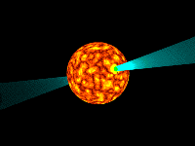
Remanescente de supernova
Imagens fora de escala
Créditos : André Luiz da Silva/CDA/CDCC/USP; pulsar: http://astro.if.ufrgs.br

Slide 65
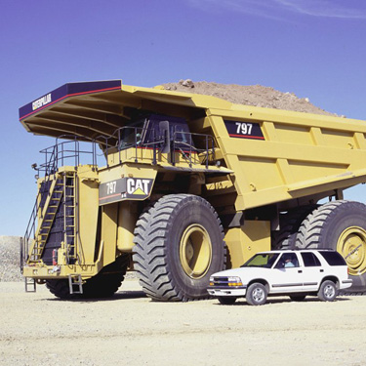
Densidade de estrela de nêutrons
ρ_{en} ≈ 10¹⁸ kg/m³
10⁶ x
1bilhão de toneladas
Crédito das imagens: caminhão: http://www.logisticadescomplicada.com/ colheres: http://pt.aliexpress.com
Notes:
O caminhão mostrado é o Caterpillar 797B, que carregado pesa em torno de 1000 toneladas.

Slide 66
Buracos negros

Slide 67
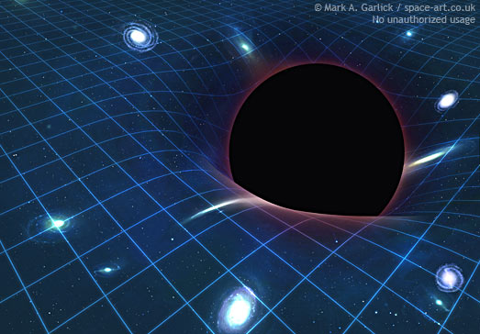
Buraco Negro
Crédito da imagem: Mark A. Garlick
Notes:
Crédito da imagem: Mark A. Garlick

Slide 68
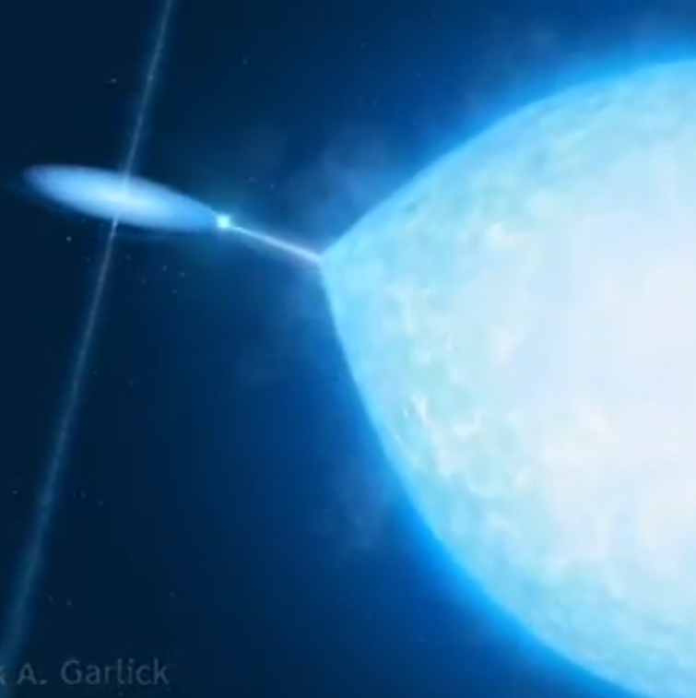
Como detectar um buraco negro?
Crédito: Mark Garlick

Slide 69
Resumo: evolução de
estrelas de pouca massa
Nuvem interestelar
Protoestrela
Sequência Principal
Subgigante
R.I.P.
Anã Negra
Anã
Branca
Nebulosa Planetária
Gigante Vermelha
Crédito : André Luiz da Silva/CDA/CDCC/USP
Imagens fora de escala

Slide 70
Resumo: evolução de
estrelas massivas
Nuvem interestelar
Protoestrela
Sequência Principal
Fusão do He
R.I.P.
Supergigante vermelha, fusão até o Fe
Estrela de Nêutrons ou Buraco Negro
Resto de Super Nova
Supernova
Crédito : André Luiz da Silva/CDA/CDCC/USP
Imagens fora de escala

